Slide 1
Информатика
Язык C. Выражения, операции, операторы. Поразрядные и логические операции
Гирик Алексей Валерьевич
Университет ИТМО
2020

Slide 2


Материалы курса
Презентации, материалы к лекциям, литература, задания на лабораторные работы
  shorturl.at/nvBS5

Slide 3
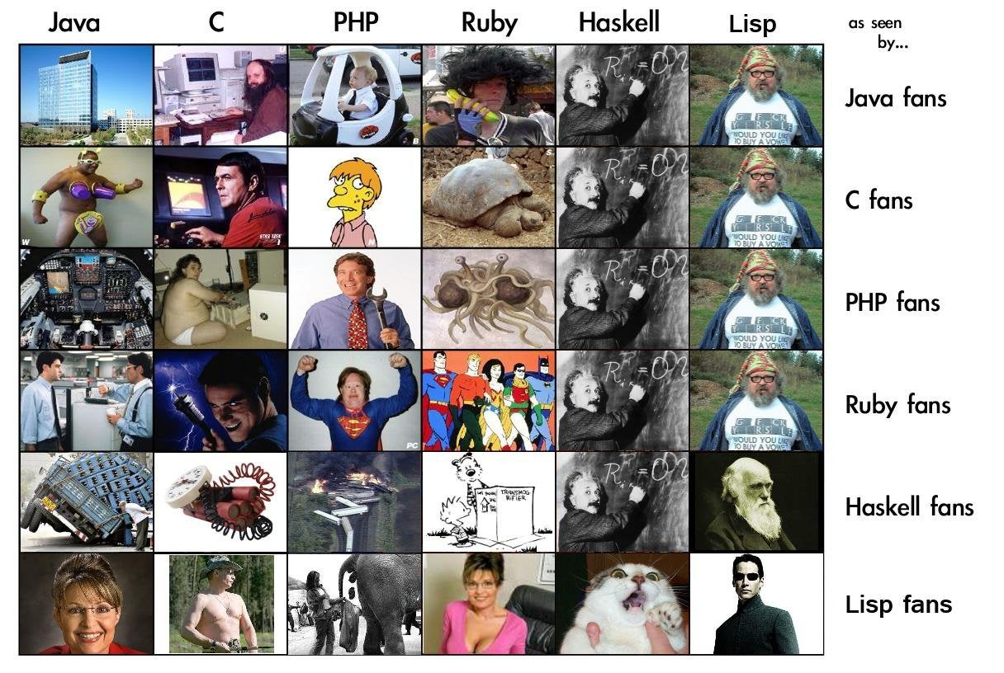
Язык C

Slide 4
Соответствие двоичных, восьмеричных и шестнадцатеричных чисел
dec bin oct hex
1 0001 1 1
2 0010 2 2
3 0011 3 3
4 0100 4 4
5 0101 5 5
6 0110 6 6
7 0111 7 7
8 1000 10 8
9 1001 11 9
10 1010 12 A
11 1011 13 B
12 1100 14 C
13 1101 15 D
14 1110 16 E
15 1111 17 F
16 10000 20 10

Slide 5
Операции в языке C
Ранг Операции Ассоциативность
1 ( ) [ ] . -> ->
2 ! ~ + - ++ -- & * sizeof (тип) <-
3 * / % ->
4 + - ->
5 >> << ->
6 > >= < <= ->
7 == != ->
8 & ->
9 ^ ->
10 | ->
11 && ->
12 || ->
13 ?: <-
14 = *= /= %= += -= &= ^= |= >>= <<= <-
15 , ->

Slide 6

Операторы в языке C
if (...) { } else { }
while (...) { }
do { } while(...);
for (...) { }
switch (...) { }
break;
continue;
goto;
return;

Slide 7
Функции и вызов функций
// some fake crc
unsigned char crc(unsigned char arr[], size_t len) {
unsigned char res = 0xff;
for (int i = 0; i < len; i++) {
res ^= arr[i];
if (res & 1) { res >>= 1; res ^= 0xa5; }
}
return ~res;
}
...
unsigned char bytes[] = {0xfe, 0x0, 0x11, 0x22, 0x33};
unsigned char c = crc(bytes, sizeof(bytes));
printf("crc = %02hhx\n", c);

Slide 8
Несколько практических задач
получение случайных* чисел в заданном диапазоне
вывод сообщений на русском
вывод битового представления числа
битовые операции
  узнать значение бита
  изменить значение бита
  обменять биты местами
  сделать циклический сдвиг
  подсчитать количество единичных битов в числе
  оптимизация умножений
  обмен содержимого двух переменных

Slide 9
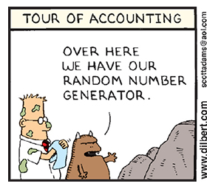
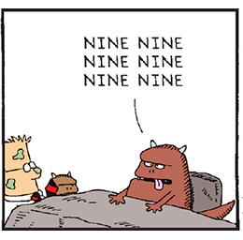
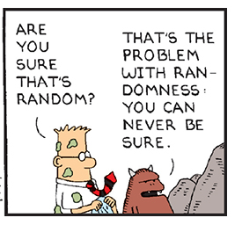
Получение случайных чисел в заданном диапазоне
#include <stdlib.h>
#include <time.h>
srand(time(NULL));
int var1 = rand(),
var2 = rand() % 20,
var3 = rand() & 0xFF;

Slide 10
Получение случайных чисел в заданном диапазоне
#include <stdlib.h>
#include <time.h>
#include <unistd.h> // POSIX
srand(time(NULL) + getpid()); // POSIX
int var1 = rand(),
var2 = rand() % 20,
var3 = rand() & 0xFF;

Slide 11
Получение случайных чисел в заданном диапазоне
#ifdef _WIN32
#include <windows.h>
#define getpid GetCurrentProcessId
#else
#include <unistd.h>
#endif
srand(time(NULL) + getpid());

Slide 12
Вывод сообщений на русском
#include <locale.h>
int main() {
// не требуется в системах с правильно
// сконфигурированной локалью UTF-8
setlocale(LC_ALL, "Russian");
...
printf("Лец ми спик фром май харт!");
}

Slide 13
Побитовые операции
x y ~x x|y x&y x^y
(NOT) (OR) (AND) (XOR)
0 0 1 0 0 0
0 1 1 1 0 1
1 0 0 1 0 1
1 1 0 1 1 0

Slide 14
Проверка значения бита
unsigned int x = 42;
...
if (x & 1) {
...
}
if (x & (1 << n)) {
...
}

Slide 15
Установка и сброс бита
unsigned int x = 42;
...
// установка
x = x | (1 << n);
x |= 1 << n;
// сброс
x = x & ~(1 << n);
x &= ~(1 << n);

Slide 16
Инвертирование бита
unsigned int x = 42;
...
x = x ^ (1 << n);
x ^= 1 << n;

Slide 17
Задача: сброс самого правого единичного бита
unsigned int x = 42;
...

Slide 18
Сброс самого правого единичного бита
unsigned int x = 42;
...
unsigned int m = 1;
if (x) {
while (!(x & m)) m << 1;
x &= ~m;
}
// в коде есть ошибка?

Slide 19
Сброс самого правого единичного бита
unsigned int x = 42;
...
unsigned int m = 1;
if (x) {
while (!(x & m)) m <<= 1; //теперь верно
x &= ~m;
}

Slide 20

Сброс самого правого единичного бита
unsigned int x = 42;
...
x = x & (x – 1);
Notes:
TODO: http://www.catonmat.net/blog/low-level-bit-hacks-you-absolutely-must-know/#bithack3

Slide 21
Обмен значений двух битов
unsigned int x = 42;
unsigned int n1 = 3, n2 = 5;

Slide 22
Обмен значений двух битов
unsigned int x = 42;
unsigned int n1 = 3, n2 = 5;
if ( (x & (1 << n1)) != (x & (1 << n2)) ) {
x ^= 1 << n1;
x ^= 1 << n2;
}

Slide 23
Циклический сдвиг вправо
unsigned int x = 42,
n = 3,
t;
for (int i = 0; i < n; ++i) {
t = x & 1;
x >>= 1;
x |= t << 31;
}

Slide 24
Циклический сдвиг влево
unsigned int x = 42,
n = 3,
t;
for (int i = 0; i < n; ++i) {
t = x & 0x80000000;
x <<= 1;
x |= t;
}
// в коде есть ошибка?

Slide 25
Циклический сдвиг влево
unsigned int x = 42,
n = 3,
t;
for (int i = 0; i < n; ++i) {
t = (bool)(x & 0x80000000); //теперь верно
x <<= 1;
x |= t;
}

Slide 26
Циклический сдвиг без цикла
unsigned int x = 42,
n = 3,
right = 1;

Slide 27
Циклический сдвиг без цикла
unsigned int x = 42,
n = 3,
right = 1;
unsigned int mask = right ?
(1 << n) – 1 :
~((1 <<(31-n+1)) – 1);
unsigned int temp = x & mask;
x = right ? x >> n : x << n;
temp = right ? temp << (32 – n) : temp >> (32 – n);
x |= temp;
// в коде есть ошибка?

Slide 28
Циклический сдвиг без цикла
unsigned int x = 42,
n = 300,
right = 1;
n %= 32; //теперь верно
unsigned int mask = right ?
(1 << n) – 1 :
~((1 <<(31-n+1)) – 1);
unsigned int temp = x & mask;
x = right ? x >> n : x << n;
temp = right ? temp << (32 – n) : temp >> (32 – n);
x |= temp;

Slide 29
Подсчет количества единичных битов
unsigned int x = 42;
int count = 0;

Slide 30
Подсчет количества единичных битов
unsigned int x = 42;
int count = 0;
for (int i = 0, m = 1; i < 32; ++i, m <<= 1)
count += (bool)(x & m);
printf("%d", count);

Slide 31
Подсчет количества единичных битов
unsigned int x = 42;
int count = 0;
// оптимизированный (?) вариант
while(x) {
count++;
x = x & (x - 1); // !
}
printf("%d", count);

Slide 32
Подсчет количества единичных битов
unsigned char x = 42; // в байте
int count = (bool)(x & 1) +
(bool)(x & 2) +
(bool)(x & 4) +
(bool)(x & 8) +
(bool)(x & 16) +
(bool)(x & 32) +
(bool)(x & 64) +
(bool)(x & 128);
printf("%d", count);

Slide 33
Вывод на экран разрядов числа
Выводить цифры, начиная со старшего разряда
unsigned int x = 42;
for (int i = 0; i < 32; ++i) {
printf("%d", (bool)(x & 0x80000000));
x <<= 1;
}

Slide 34
Вывод на экран разрядов числа
Разделять байты на экране пробелами
unsigned int x = 42;
for (int i = 0; i < 32; ++i) {
if (i && !(i % 8)) printf(" ");
printf("%d", (bool)(x & 0x80000000));
x <<= 1;
}

Slide 35
Проблема с разрядностью
что, если количество разрядов в числе != 32 ?
unsigned short x = 42;
for (int i = 0; i < sizeof(x)*8; ++i) {
if (i && !(i % 8)) printf(" ");
printf("%d",
(bool)(x & (1L << (sizeof(x)*8 – 1))));
x <<= 1;
}

Slide 36
Обмен значений двух переменных
традиционный способ
int a = 10, b = 20;
int temp = a;
a = b;
b = temp;

Slide 37
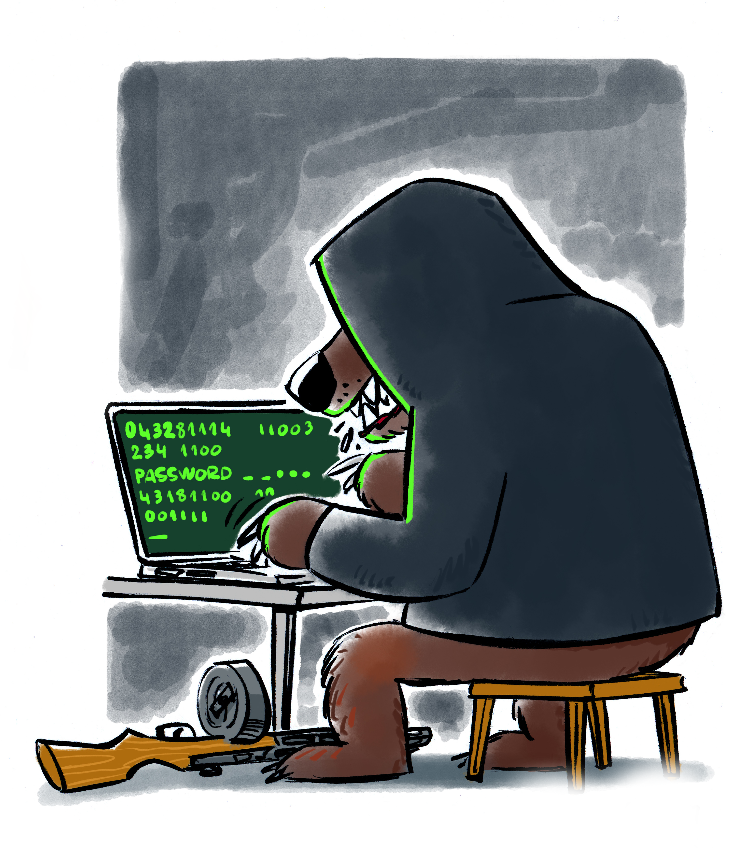
Обмен значений двух переменных
«хакерский» способ
int a = 10, b = 20;
a ^= b;
b ^= a;
a ^= b;
// или даже так:
a ^= b ^= a ^= b;

Slide 38
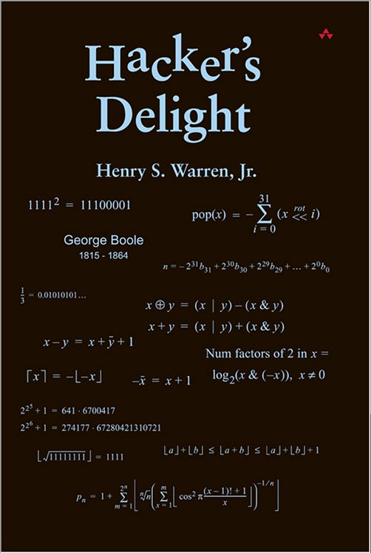
Наслаждение для хакера
Henry S. Warren
Hacker’s Delight
    http://www.hackersdelight.org/
Генри Уоррен
Алгоритмические трюки для программистов

Slide 39
Ссылки
Bit Twiddling Hacks
  https://catonmat.net/low-level-bit-hacks
  http://graphics.stanford.edu/~seander/bithacks.html

Slide 40
Just for fun
Будет ли скомпилирована эта программа? Если да, что будет выведено на экран?
int a = -~-~-~-~-~0, b = ~-~-~-~-~-0;
printf("a = %d, b = %d", a, b);

Slide 41
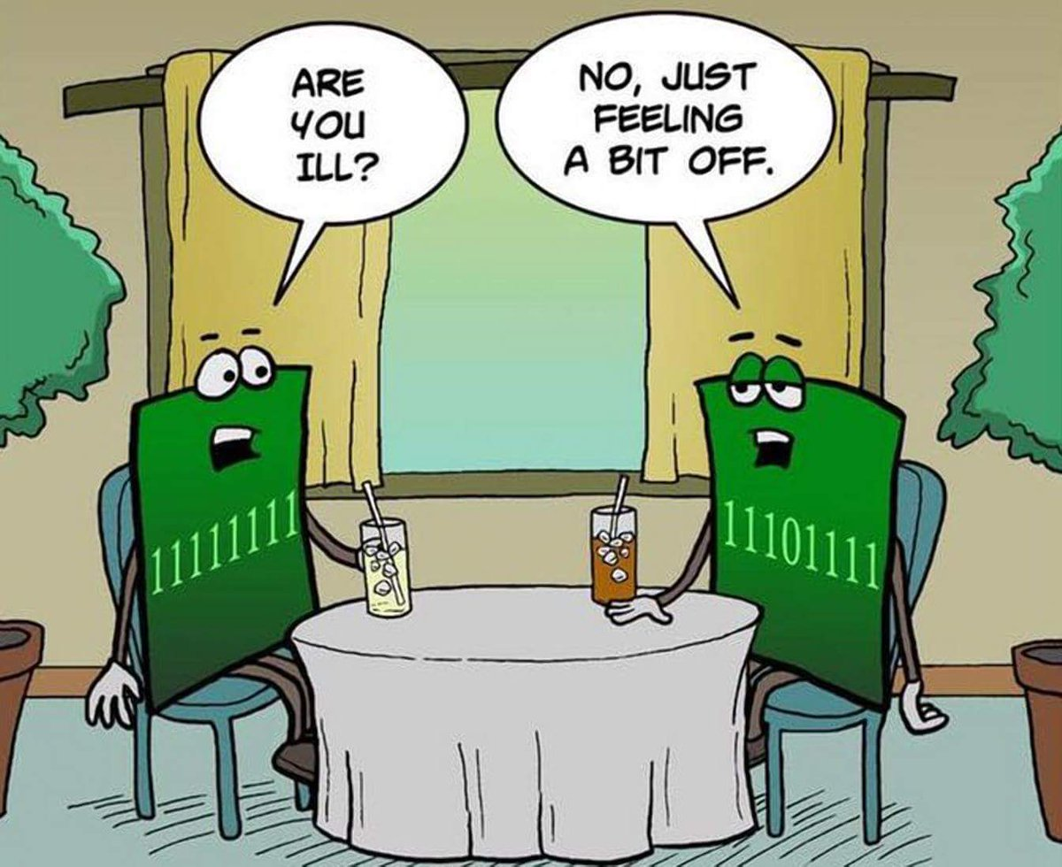
Резюме
В С, в отличие от некоторых других ЯВУ, поразрядные операции «дешевы», так как непосредственно переводятся в соответствующие инструкции процессора
Для того, чтобы выполнить поразрядные операции с числом, не нужно использовать массивы

Slide 42


Задание к следующей лекции
Макарова, Волков. Информатика. Учебник для вузов.
  гл. 14, 19
Керниган, Ритчи. Язык программирования C.
  гл. 1 – 3
Задача № 2
  shorturl.at/nvBS5

